Slide 1
Let´s start with a movie –in Swedish
Vuxenperspektivet
The perspective of grown-ups

Slide 2
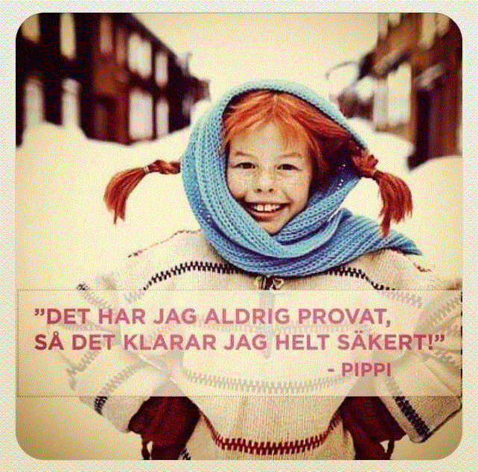
I have never tried that before, so I think I should definitely be able to do that!
Notes:
Role model for children and gender equality . A free and capable person.

Slide 3
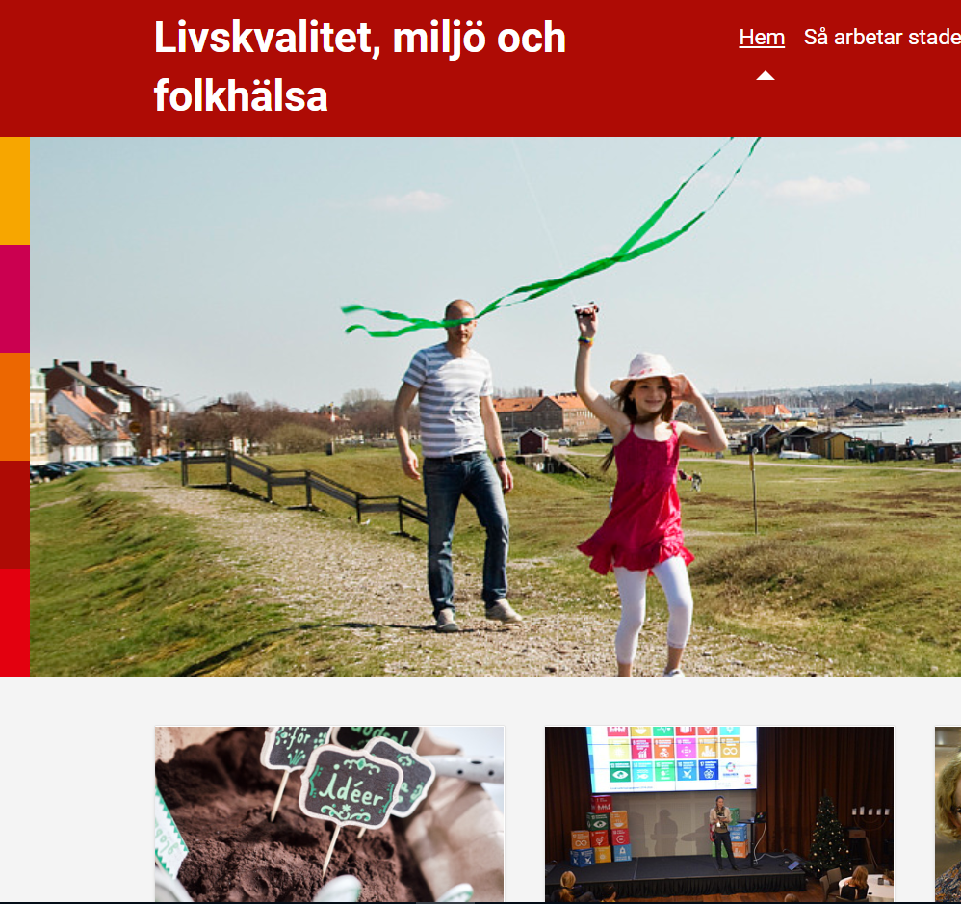
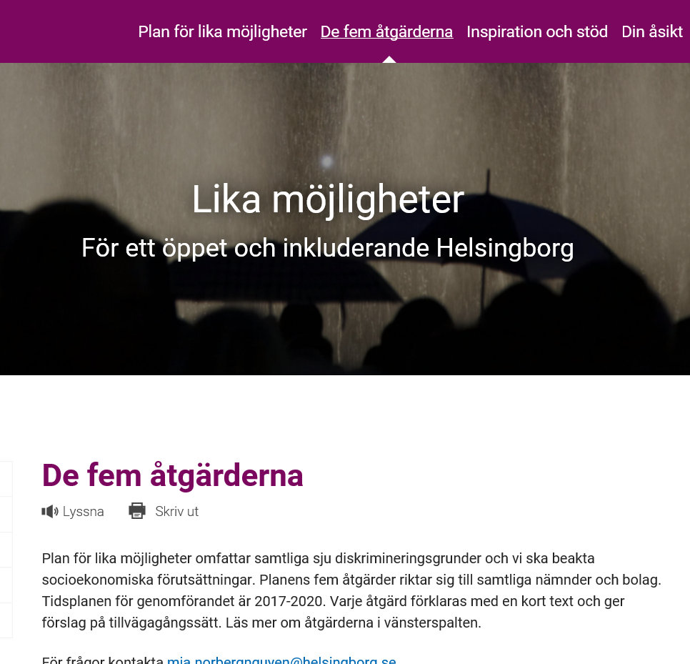
Quality of life program, Plan for equal opportunities
Decided by the municipal assembly of Helsingborg
Notes:
Det finns två övergripande styrdokument som gäller alla nämnder, förvaltningar och bolag i Helsingborg som bland annat beskriver strategier och åtgärder för att säkerställa barnets rätt. Livskvalitetsprogrammet och Plan för lika möjligheter.
Livskvalitetsprogrammet (förkorta texten vid behov)
Under viljeinriktningen ”Vi vill ha allas delaktighet” finns ett område som heter ”Vi ser till barn och ungas perspektiv”. Beskrivningen säger så här: Barn i Helsingborg ska bli hörda, sedda och lyssnade till, och respekterade utifrån sina rättigheter och behov. Det ska vara tryggt att växa upp i Helsingborg, och inga barn ska sakna förutsättningar för en god uppväxt. Vi ska arbeta för att alla barn har möjligheter att utvecklas, och får den hjälp och det stöd de behöver för att kunna delta i samhället.
Därför prioriterar vi att:
• Skapa och utveckla en mångfald av trygga, inspirerande och hälsosamma miljöer för barn och unga att vistas i.
• Satsa på tidiga insatser och samarbeten för att alla barn ska kunna få en god uppväxt, goda kunskaper och ett bra liv som vuxna, och säkra att barn och unga i behov av ny boendemiljö eller omplacering känner sig trygga och väl omhändertagna.
• Hitta arbetssätt och göra insatser som mildrar effekterna av ekonomiska skillnader i barns uppväxter, och minska konsekvenserna av social utsatthet.
• Lyfta fram barnets röst i samhället genom att lyssna bättre och anpassa vår kommunikation.
Prioriteringarna kan sägas vara strategier som politikerna beslutat att vi ska använda oss av.
Plan för lika möjligheter (förkortatexten vid behov)
Planen fördjupar hur vi i Helsingborg ska jobba med att främja lika möjligheter samt motverka diskriminering och ojämlikhet.
Vi ska öka samverkan inom staden samt med andra aktörer för att uppmuntra möten, dialog och aktiviteter som främjar lika möjligheter i Helsingborg.
För att Helsingborg ska bli en öppen och inkluderande stad fri från diskriminering behöver många olika aktörer arbeta mot samma mål. Vi ska intensifiera och vidareutveckla dialogen tillsammans med föreningsliv, näringsliv, invånare, kommunala råd, myndigheter, trossamfund och universitet. Vi ska även fortsätta stödja andra aktörers arbete mot diskriminering och för lika möjligheter. Mer specifikt ska vi vidareutveckla dialogen med barn och unga samt tillvarata deras initiativ och engagemang.
Vi ska göra Helsingborg tillgängligt och inkluderande. Alla människor har samma rätt till stadens rum, både det fysiska och det sociala rummet. Ändå finns det människor som på olika sätt har begränsat utrymme. Det kan bero på fysiska hinder, otrygghet, risk att bli utsatt för diskriminering och begränsande normer.
Mer specifikt ska vi; Undanröja fysiska hinder som försvårar framkomlighet för exempelvis barn, äldre och personer med olika funktionsvariationer. Samt; Göra den offentliga miljön öppen och inkluderande. Som exempel kan nämnas offentlig konst som väcker eftertanke och ökad medvetenhet eller miljöer som utformas utifrån barnets perspektiv.

Slide 4
UN Convention on the Rights of the Child
The UN General Assembly adopted the Convention and opened it for signatures on 20 November 1989
Sweden ratified the convention 1990
Fulfilling the rights of the child in accordance with the convention – all municipalities responsibility
The convention became Swedish law – 1st of January 2020 = It will be equal to other laws
Notes:
Detta är några korta inledande fakta om barnkonventionen.

Slide 5

The core principles
UN Convention on the Rights of the Child
Article 2
No child should be discriminated
against
Article 3
The child’s best
Article 6
The childs right to life, survival and development
Article 12
The child has the right to express their opinion
Notes:
5
Barnkonventionen innehåller 54 artiklar. 4 av dessa omfattar de grundläggande principerna i konventionen. Alla andra artiklar i konventionen ska läsas i ljuset av grundprinciperna.
Dessa är:
Article 2: All children are of equal worth. No child should be discriminated against, in other words be treated worse for no good reason. It doesn’t matter what the colour of the child’s skin is, or his/her parents ethnicity, if the child is a girl or a boy, what language the child speaks, the religion the child believes in, if the child has a physical disability or impairment, or if the child is rich or poor. Discrimination in school also includes bullying.
Article 3: The primary consideration should be The child’s best interests. Politicians, governmental authorities and courts should always consider what is best for the child when they decide on matters related to children.
Article 6: That the child has a right to life and personal development. The right to life means that States must ensure that children will not be killed. This can mean, for example, that children are not killed in war, and that children receive health care and medicines when they are sick so they do not die of diseases. The right to personal development means that States will do what they can in order to ensure that the child has a good childhood. Children need so many things to develop well. Growing up with a sense of security, love, sufficient food, healthcare, a home, and the chance to play and attend school; these are some but not all of what is required.
Article 12: the child has the right to express their opinion on things directly related to them. Adults should listen to the child. Governmental authorities including the courts should ask the child for their opinion, and listen to the child when they are making decisions concerning the child. This may include that teachers in schools ask children what they think before the teacher decides things. Public officials in a municipality should ask children what they think before they make decisions about things that directly affect children.

Slide 6
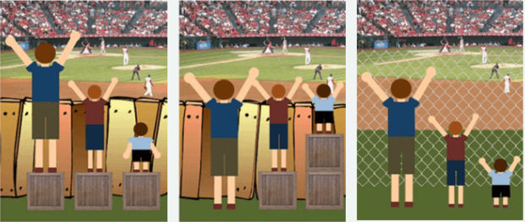
Equality
Justice
Removing systematic
barriers
Notes:
Bilden visar att det som ur ett perspektiv kan betraktas som jämlikt inte behöver vara rättvist. Den jämlikhet Helsingborg eftersträvar innebär att det både ska vara jämlikt och rättvist.

Slide 7
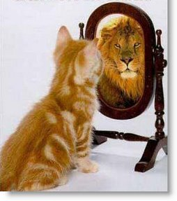

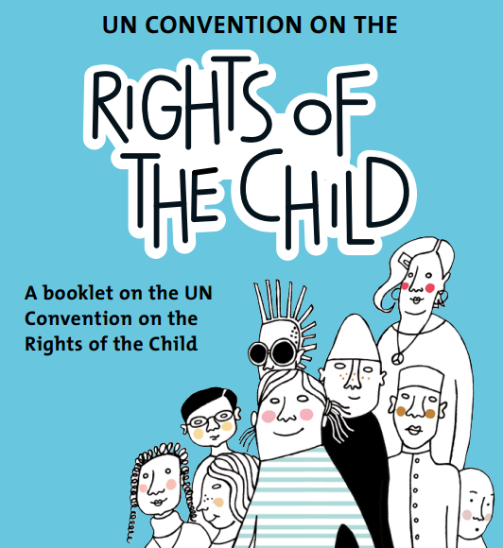
The child's perspective
What the child itself experiences, sees, feels & describes. Nothing that we adults can guess.
Child perspective
Adults with knowledge and skills see the child and try to understand and do the best for the child
Three perspectives
The child rights perspective
When we plan and decide based on the rights that children have. Includes a legal aspect.
Notes:
För att uppfylla barnkonventionen behöver vi uppfylla alla dessa tre perspektiv. Barnperspektivet är det perspektiv vi normalt sätt är bäst på. Att vi som vuxna försöker göra det vi tror är bäst för barnet.
Barnrättsperspektivet är extra viktigt för er som jobbar direkt med barn. Särskilt för de barn som far illa. Skolan och socialförvaltningen är exempel på förvaltningar som måste ha full koll på detta.
Det vi alla är berörda av – oavsett om vi jobbar direkt eller indirekt med barn – är barnets perspektiv. Vi har enligt barnkonventionen en skyldighet att höra barnets åsikt i allt som berör barnet. Stadsplanering, kultur som är riktad till barn, vid bygge av skolor och förskolor, vid planering av evenemang som riktar sig till barn och så vidare. Vi har inte en skyldighet att höra varenda barn i mer övergripande frågor (som stadsplanering, evenemang mm), men barnens röst ska komma till tals.
Ni har nu fått en kort genomgång av det viktigaste kring barnkonventionen. Nu följer en enkel frågelek som förhoppningsvis också ökar kunskapen kring konventionen

Slide 8
Test your skills

Slide 9
QUESTION 1
The Convention on the Rights of the Child is now a law in Sweden. Before it was a law it was to be regarded as a recommendation to us.
True
False
False – Sweden ratified the Convention on the Rights of the Child in 1990 and should therefore comply with it at all levels of society.

Slide 10
2
All UN Member States have ratified the Convention on the Rights of the Child.
True
False
False – USA has signed but not ratified.

Slide 11
3
The convention applies only to children born in Sweden.
True
False
False – The convention on the rights of the child applies to all children staying in Sweden.

Slide 12
4
Each municipality/region must make its own decision for the convention to apply right there.
True
False
False – Of course not – it´s a law.

Slide 13
5
The convention gives children the right to decide on their own lives.
True
False
False – Article 12 is not about self-determination but about participation and influence

Slide 14
6
The authority that is to monitor compliance with the Children's Convention in Sweden is Barnombudsmannen.
True
False
True – It is regulated by law: Barnombudsman SFS 1993:335 §2.

Slide 15
7
The rights in the convention also means that children have obligations.
True
False
False – Human rights are not conditional. Obligations are regulated in other laws and legislations.

Slide 16
8
I need to know the content of the articles in order to apply them in my work.
True
False
True – If you do not know what the rights are, you cannot apply them

Slide 17
9
” I work with children, so I apply the Children's Convention automatically”.
True
False
False – To many adults think it is enough to try to understand and do the best for the child. We miss to ask the child and
Notes:
Det händer att vi möter personer som tror detta. Ofta grundar det sig i att personen omfattar barnperspektivet – det vill säga att du som vuxen gör det du tror är bäst för barnet.

Slide 18
10
The right to express one's opinion (Article 12) is a civil and political right that should be implemented regardless of a country's financial resources.
True
False
True – All civil and political rights must be implemented regardless of the economy of a country

Slide 19
11
According to the convention, you are a child in Sweden from the day you are born till the day you turn 18 years old.
True
False
False – National law determines when you become a child, in Sweden it is in the 23rd week of pregnancy.

Slide 20
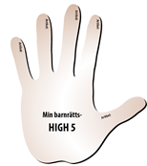
HIGH 5 for the rights of the Child
Groups of 5-7 persons/group
Focus on your work – both individually and as a school
Hand out the cards/articles to the group
Select two cards/articles per person that most affects your work
Agree on which five ones are the most relevant
Write the five most relevant articles on the five fingers of the hand
Discuss ideas on what you could develop, add, start doing. Write the ideas in the palm of the hand/on the back
Summing up – 2 min to tell the other groups the conclusion of your discussions
Notes:
Modell för workshop.

Slide 21
Links for more information
Intranätet Helsingborg Barnets rättigheter
Stödmaterial Stockholm stad
Barnrättsresan i fyra steg – utbildning
UN Convention on the Rigths of the Child
SKR Barnets rättigheter
Artikel om implementering av Barnkonventionen
UNICEF - UN - Discover more

Slide 22
Contacts
Pia Bastholm pia.bastholm@helsingborg.se
Sofia Mattsson sofia.mattsson@helsingborg.se
Maria Grönhave maria.gronhave@helsingborg.se

